Slide 1
PRACTICAS PACKET TRACER

Slide 2
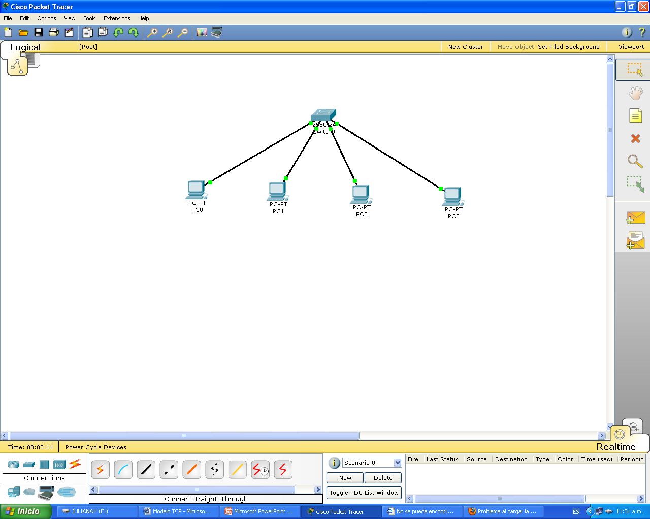
PRACTICA 1
Cuatro ordenadores conectados a un Switch.

Slide 3
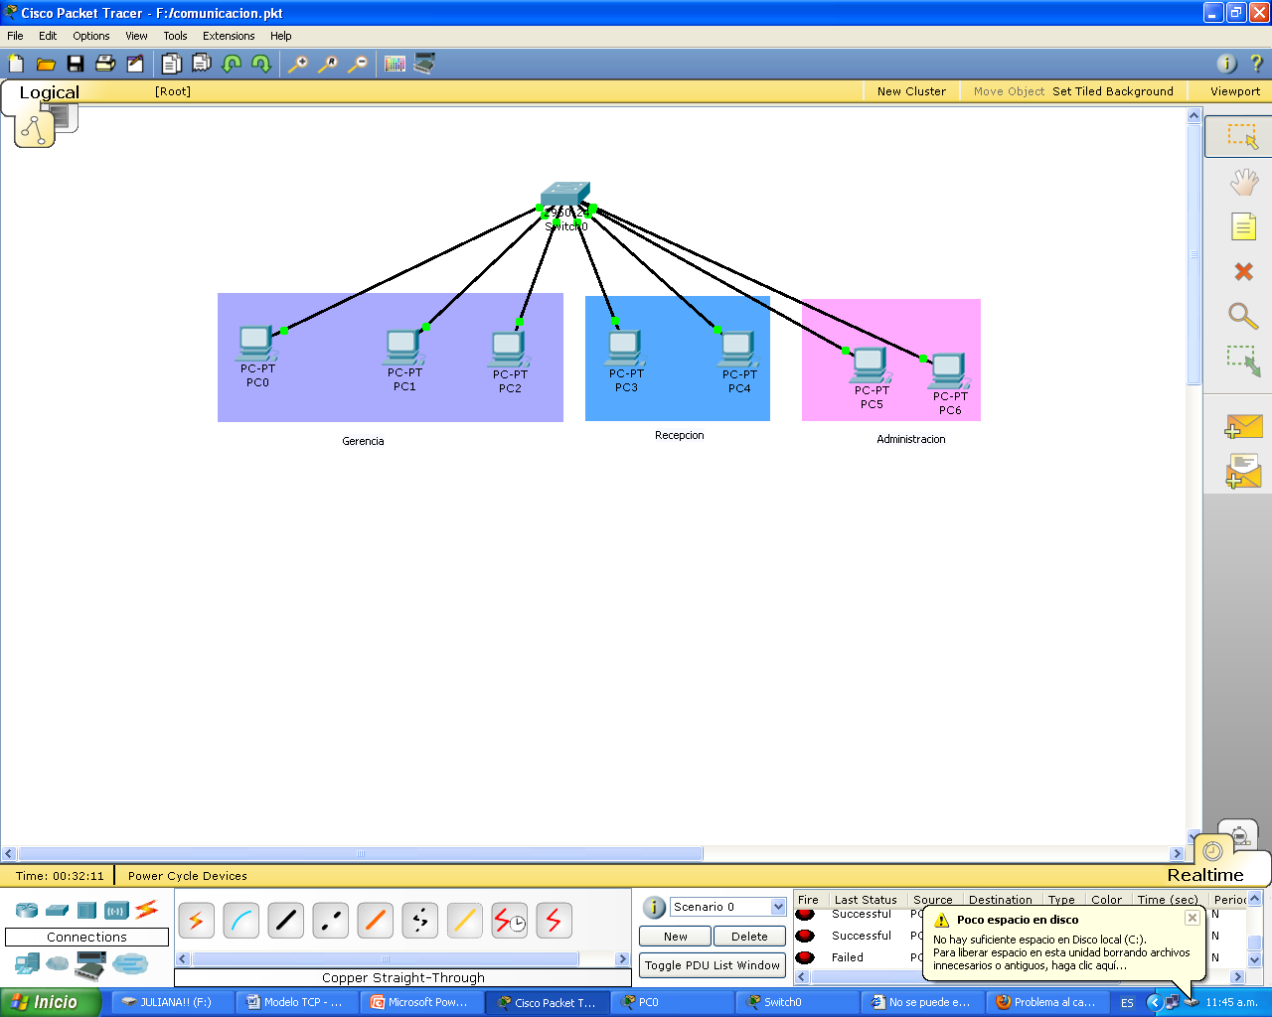
PRACTICA 2
Siete ordenadores conectados a un Switch, pero que pertenecen a tres Vlans. Los tres primeros a la Vlan gerencia, los dos siguientes Vlan Recepción, los dos últimos Vlan Administración.

Slide 4
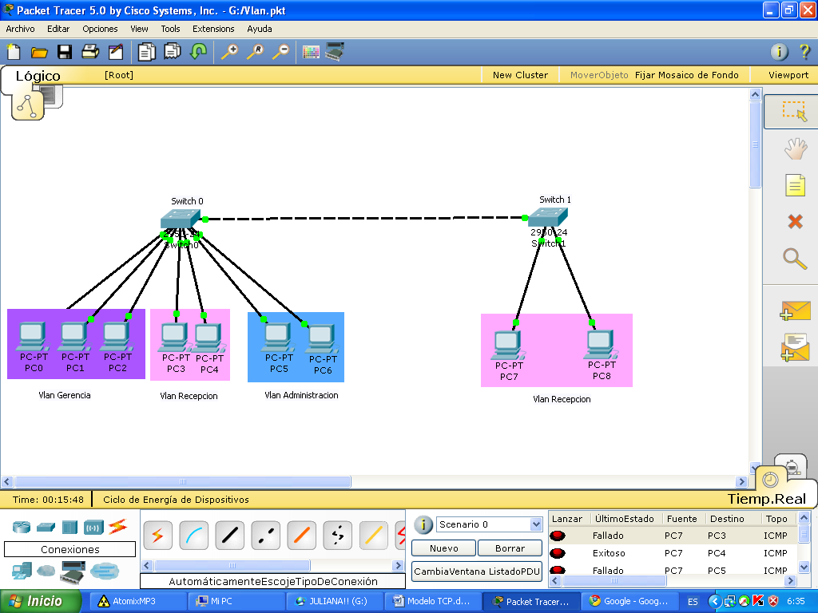
PRACTICA 3
A la practica 2 se le agrega un Switch con dos ordenadores, los cuales pertenecen a la Vlan Recepción.

